Slide 1
Mamba-2 の状態キャッシュを
重要度に応じて量子化する研究

Slide 2
概要：研究の内容と結果
対象：言語モデル Mamba-2 [Dao, ’24] が
生成中に保持する状態キャッシュ
課題：生成時のメモリの大半を占め，端末で動かすときの制約
提案：重要な要素に多く，重要でない要素に少なく bit を配る量子化
結果 1：同じメモリ量（平均 4 bit）で，一律 4 bit より高い精度
結果 2：予測の誤りの指標（perplexity）の悪化の 72〜87 % を解消
→ 配分は事前に 1 回決めるだけで，生成中の見直しは不要

Slide 3
背景：端末上で動かす言語モデル
エッジ LLM：スマートフォンや PC など，
手元の端末で動かす言語モデル [Zheng, ’24]
利点：データを外部に送らず，通信なしで低遅延に動作
制約：端末はメモリと計算能力が小さく，モデルの軽量化が必須
軽量化の手法：量子化，枝刈り，知識蒸留，低ランク近似
→ 本研究は，量子化によるメモリの削減が対象

Slide 4
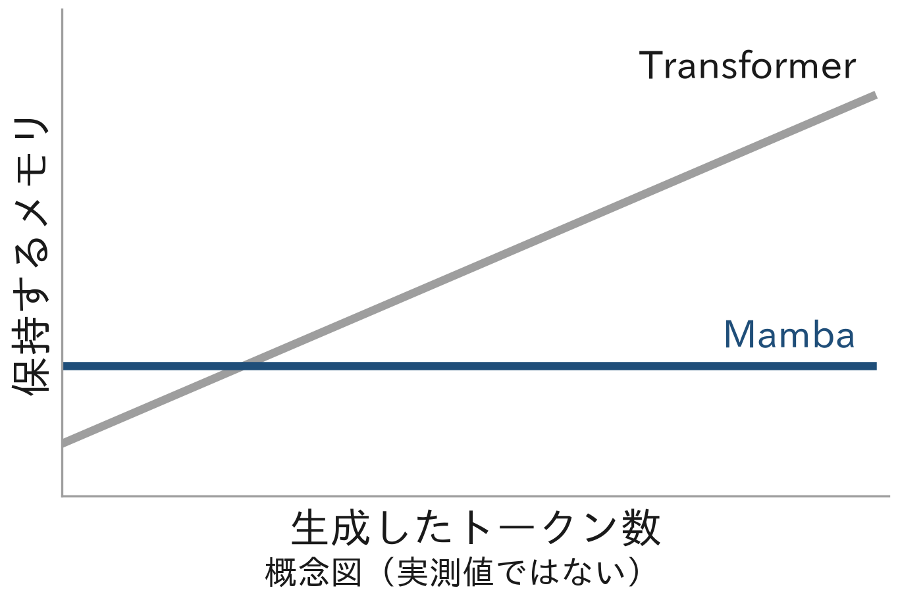
背景：Transformer と Mamba の違い
Transformer：全トークンを保持し，
文章が長いほどメモリが増加
Mamba：読んだ文脈を固定長の状態に
圧縮して保持 [Gu, ’23]
利点：文章が長くなっても，メモリと
1 トークンあたりの計算量が一定
対象：後継の Mamba-2 [Dao, ’24]
→ Mamba は，メモリの小さい端末に適する見込み

Slide 5
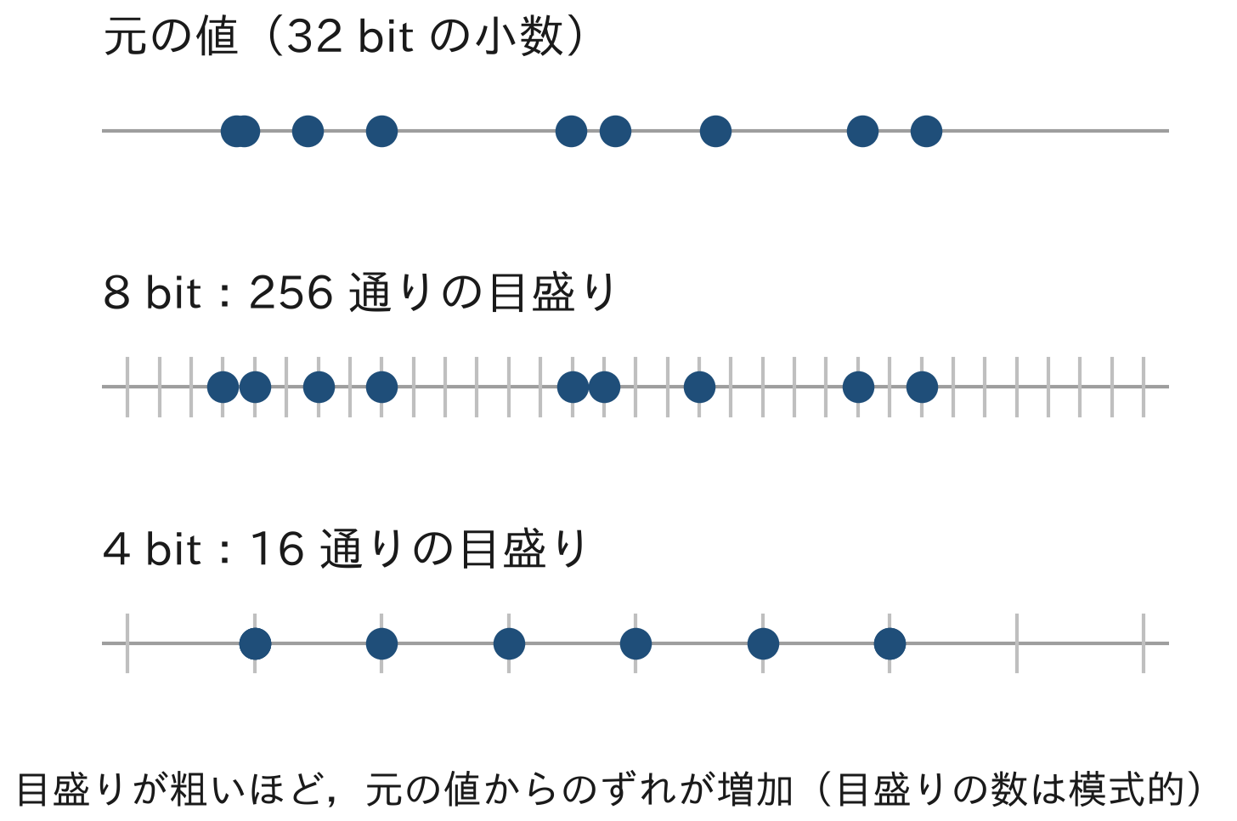
背景：量子化によるメモリの削減
量子化：数値を少ない bit 数で表す方法
例：32 bit を 4 bit にすると，
メモリは 8 分の 1
欠点：表せる値が粗くなり，
モデルの精度が低下
値の数：8 bit は 256 通り，
4 bit は 16 通り
→ 精度をなるべく保ったまま bit 数を減らす方法が課題

Slide 6
課題：状態キャッシュがメモリの大半
状態キャッシュ：Mamba-2 が生成中に保持し続ける状態
問題：重みを量子化した 2.7B のモデルで 128 文を同時に生成すると，
メモリの 79.6 % を占有 [Chen, ’25]
必要なこと：状態キャッシュそのものを少ない bit 数で保持
→ 端末で動かすには，状態キャッシュの量子化が必要

Slide 7
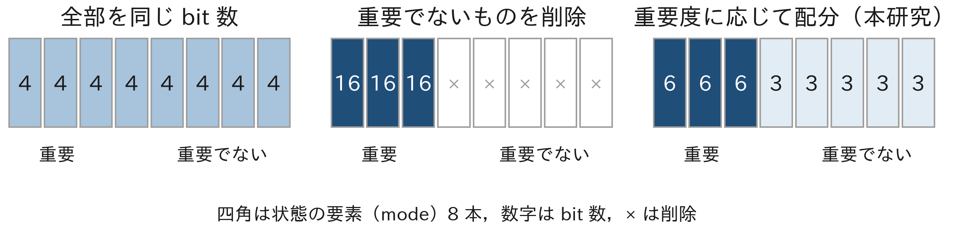
既存の方法と本研究の違い
既存 1：全要素を同じ bit 数にする量子化 [Chen, ’25]
既存 2：重要でない要素を削除する方法 [Asif, ’26]，[Menezes, ’26]
→ 本研究：全要素を残したまま，重要度に応じて bit 数を配分

Slide 8
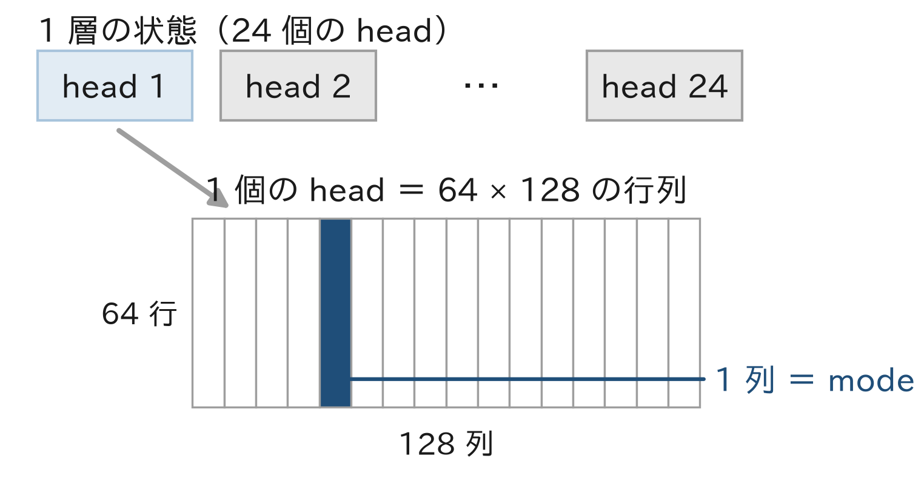
着眼点：状態の構造と重要度
構造：1 層の状態は 24 個の head，
1 個の head は 64 × 128 の行列
mode：行列の 1 列（1 層に 3,072 本），
bit 数を配る単位
重要度：その mode を除去したときの
層の出力の変化 [Bhattacharya, ’26]
特徴：文章を 1 回読ませるだけで，
全 mode の重要度を算出
→ 重要度の高い mode に多くの bit を配る方針

Slide 9
目的：重要度に応じた bit 数の配分
目的：同じメモリ量のまま，量子化による精度の低下を抑制
方法：重要度の高い mode を高 bit，低い mode を低 bit（平均 4 bit）
比較相手：全 mode を 4 bit にする一律の量子化
確認 1：重要度は，bit 数を配る基準として使えるか
確認 2：配分はいつ決めればよいか，生成中に変える必要があるか
確認 3：モデル全体を量子化したとき，一律の量子化より精度が高いか

Slide 10
研究の流れ：予備実験と 6 つの実験
予備実験：重要度は bit 数を配る基準に使えるか → 利用可能
実験 1：入力文で決めた配分は生成中も有効か → 層 21 で基準に未達
実験 2：誤差はどこで増えるか → 少数の head に集中
実験 3：層内で一括して選べばよいか → 生成中の見直しが不要
量子化器：目盛りの決め方を変更 → 8 bit でほぼ損失なし
実験 4：bit 数をどう分けるか → 上位 1/3 を 6 bit，残りを 3 bit
実験 5・6：モデル全体で一律 4 bit より高精度か → 4 サイズで成立

Slide 11
予備実験：重要度と量子化後の誤差の対応
仮説：重要度の高い mode ほど，低 bit にしたときの出力の変化が大
方法：mode を 1 本ずつ除去・量子化し，2 つの順位を比較（130M）
項目 | 結果
順位相関（1 で完全一致），head 内の 128 mode | 0.79〜0.93
順位相関，層内の 3,072 mode | 0.82〜0.98
重要度の上位群と下位群の誤差の比（4 bit） | 52〜9,166 倍
状態の大きさの影響を除いた後の順位相関（4 bit） | 0.76〜0.84
→ 重要度は，bit 数を配る基準として利用可能

Slide 12
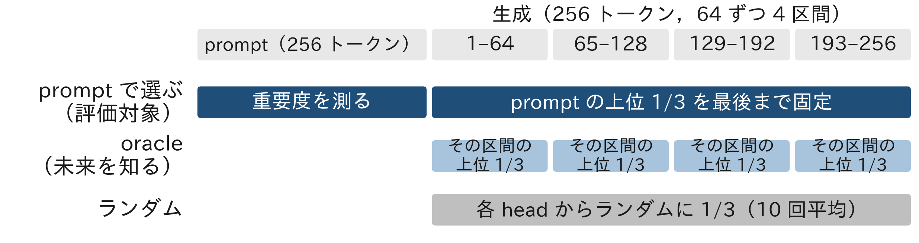
実験 1：入力文で決めた配分の評価方法
問い：入力文を読む段階（prefill）で重要な mode は，生成中も重要か
条件：130M，WikiText-2（Wikipedia の記事）の 32 本が入力文，
続きの 256 トークンをモデルが生成
測り方：低 bit の代わりに mode を除去（全 mode を 1 回で評価）
評価：各 head で 1/3 の mode だけ残し，元のモデルとの誤差を，
層 2・11・21 と生成の 4 区間で測定

Slide 13
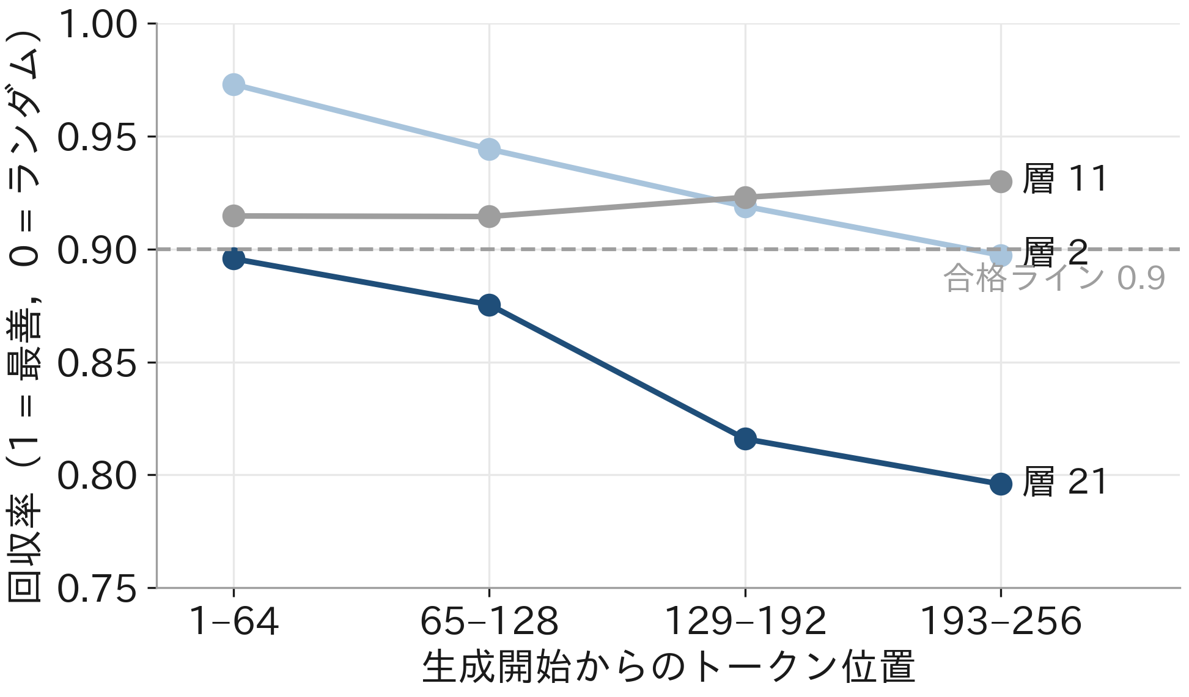
実験 1：生成が進むと回収率が低下
回収率：ランダムな選び方から oracle
までの改善のうち，達成した割合
基準：回収率の 32 本の中央値が，
3 層・全区間で 0.9 以上
結果：層 21 は最後の区間で 0.80，
層 2 は 0.897，層 11 は 0.93
解釈：生成が進むと，重要な mode が
入れ替わる層が存在
→ 入力文だけで各 head の mode を選ぶ方法は基準に未達

Slide 14
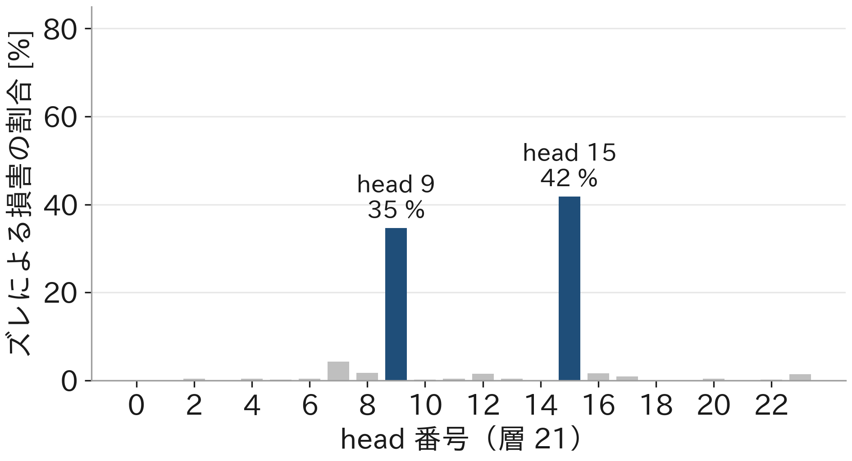
実験 2：誤差が増える場所の特定
問い：誤差の増加は，どの head で
起きているか
方法：prefill の配分と oracle の
誤差の差を head ごとに分解
結果：層 21 では 24 個中 2 個の head が
誤差の増加分の約 8 割
特徴：多くの入力で同じ 2 個の head
→ head ごとに残す本数を変える方法を次に検証

Slide 15
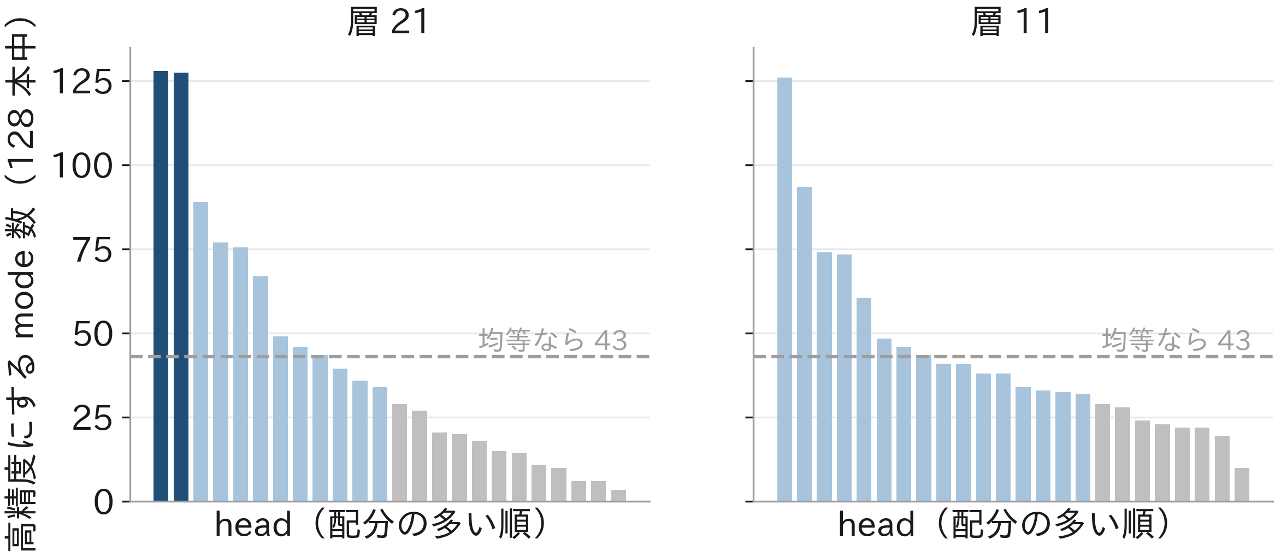
実験 3：全 mode から一括で選ぶ配分
条件：130M，3 層，生成 256 トークン
方法：prefill の重要度で全 mode を
並べ，上位 1/3 を保持
結果 1：回収率 1.00〜1.13 で，
oracle（均等配分）と同等以上
結果 2：生成中に選び直しても，
改善は 0.03 以内
結果 3：別の文章で決めた配分でも，
回収率の差は 0.011 以内
→ 配分は事前に 1 回決めれば十分

Slide 16
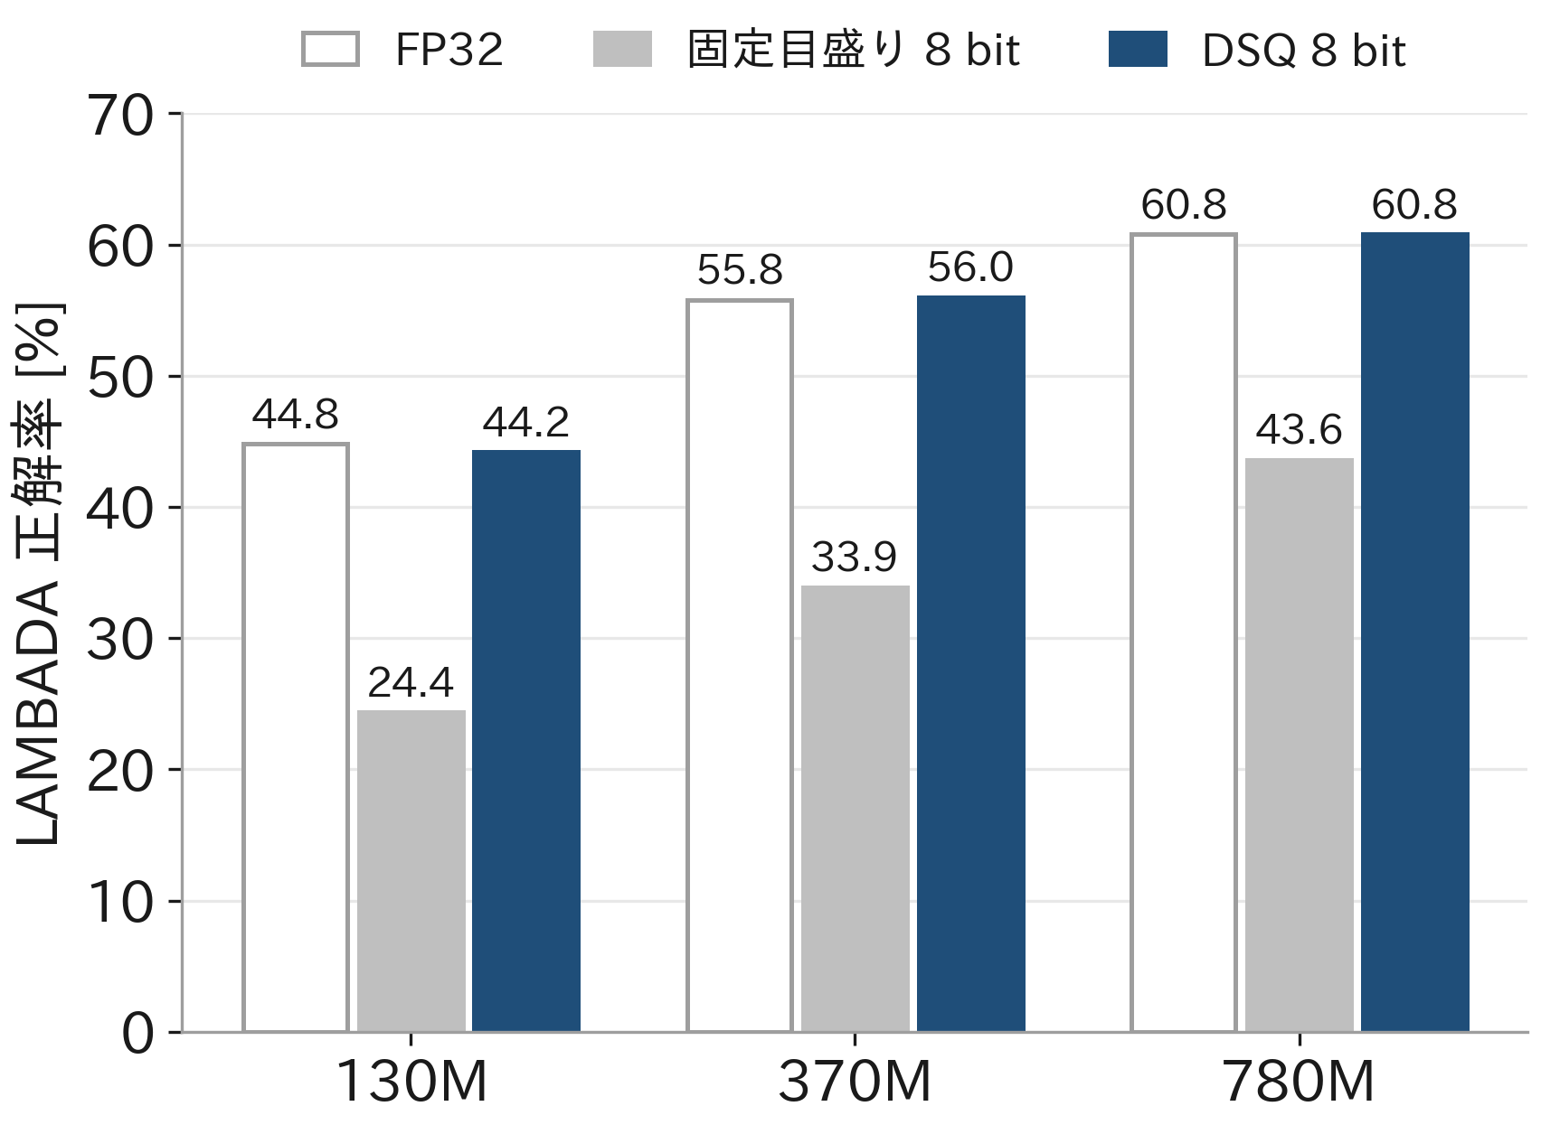
量子化器の見直し
当初：全層の量子化で，文章全体の
最大値から決めた固定の目盛り
問題：8 bit でも LAMBADA（最後の
単語を当てる課題）が 17〜22 pt 低下
対策：毎トークンの状態から目盛りを
決める DSQ [Chen, ’25] を採用
結果：8 bit で元のモデルとの差が
0.6 pt 以内
→ perplexity に加えて，離れた文脈を使う課題での確認が必要

Slide 17
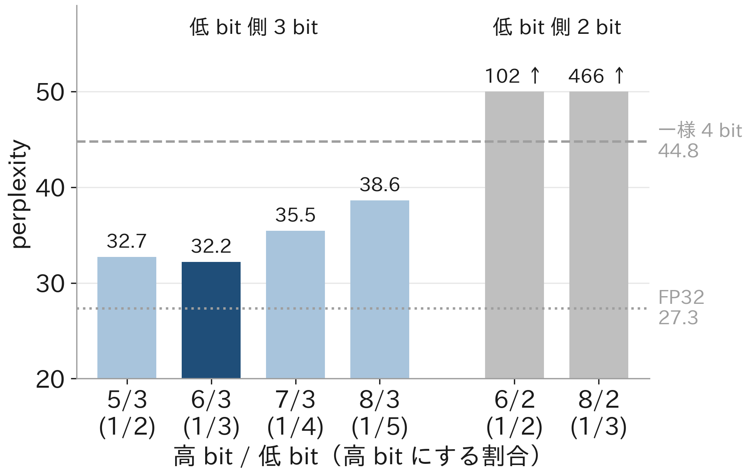
実験 4：bit 数の分け方
問い：平均 4 bit のまま，残す mode と
除去していた mode の bit 数の決め方
条件：130M，全層を量子化，
WikiText-2 の 32 本 × 512 トークン
結果 1：低 bit 側が 2 bit だと，
perplexity が 102 以上
結果 2：最良は，上位 1/3 を 6 bit，
残りを 3 bit にする分け方（32.2）
→ 以降は 6 bit と 3 bit の組み合わせで評価

Slide 18
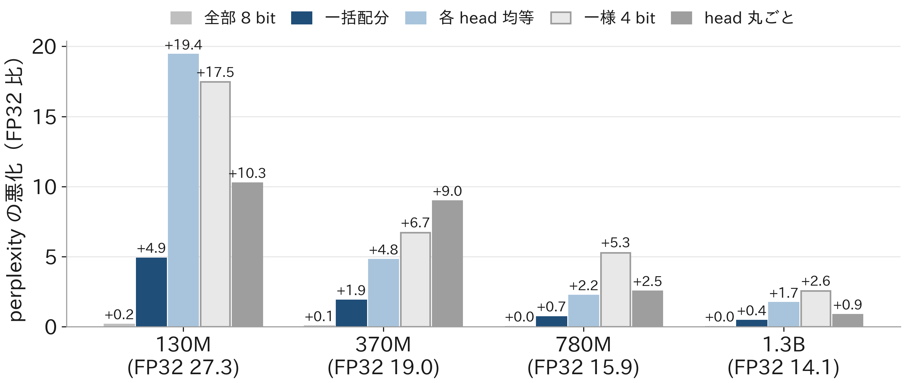
実験 5：モデル全体での perplexity
問い：同じ平均 4 bit で，一律 4 bit より perplexity が低いか
条件：130M〜1.3B の 4 サイズ，全層を量子化，32 本 × 512 トークン
結果：一律 4 bit の悪化の 72〜87 % を解消（文章ごとでも同じ傾向）
→ 同じメモリ量で，一律 4 bit より低い perplexity

Slide 19
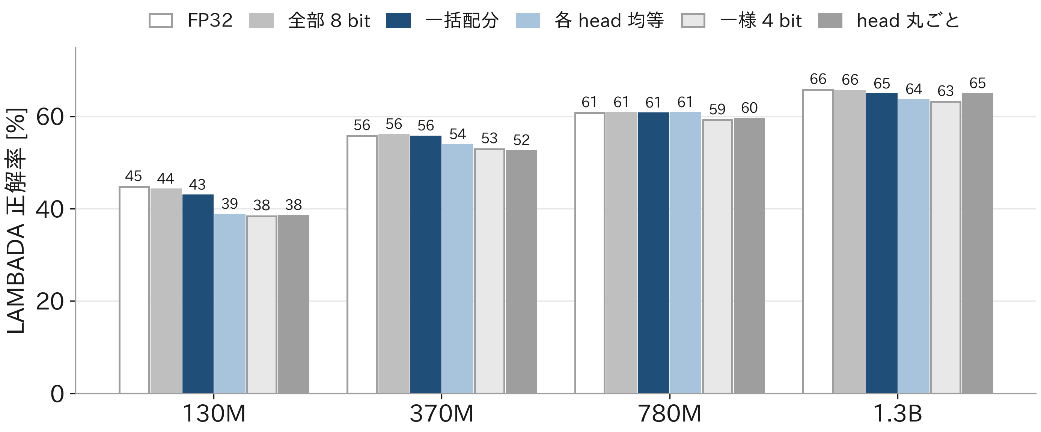
実験 6：離れた文脈を使う課題での評価
問い：離れた文脈を使う課題でも，正解率を維持できるか
条件：LAMBADA の 1,000 問（文章の最後の単語を当てる課題）
結果：提案の配分は元のモデルとの差が 0.1〜1.9 pt，
一律 4 bit は 1.6〜6.4 pt 低下
→ 離れた文脈を使う課題でも，一律 4 bit より小さい低下

Slide 20
まとめ
結論 1：重要度の高い mode ほど量子化後の誤差が大きく，
配分の基準に利用可能
結論 2：全 mode から一括で選べば，生成中の見直しは不要（130M）
結論 3：平均 4 bit で，一律 4 bit の perplexity の悪化の
72〜87 % を解消（512 トークンの文章）
結論 4：LAMBADA の正解率は，元のモデルとの差が 2 pt 以内
進め方：判定の基準を結果より先に決め，基準に届かない結果も記録

Slide 21
限界と今後
範囲：モデルは 130M〜1.3B，評価は 512 トークンの文章
限界 1：4,096 トークンの文章では，平均 4 bit だと悪化が拡大
（平均 6 bit が必要）
限界 2：重要度の代わりに，状態の大きさで順位付けしても同等の結果
未実施：量子化器の論文 [Chen, ’25] の再学習を含めた比較，
実機での測定
今後：種類の違う文章を混ぜて配分を決める方法，メモリ削減量の算出

Slide 22
補足：用語（モデルと量子化）
トークン：文章を区切った単位（単語やその一部）
層・head：モデルは同じ形の層の積み重ね，
head は層の中で独立に動く単位
130M〜1.3B：モデルのパラメータ数（1.3 億〜13 億）
重み：学習で決まるモデルのパラメータ
目盛り：量子化で表せる値の間隔
元のモデル：量子化していない 32 bit のモデル
DSQ：状態の目盛りを行と列に分けて決める量子化器 [Chen, ’25]

Slide 23
補足：用語（評価）
perplexity：次の単語の予測の誤りを表す指標（小さいほど良い）
LAMBADA：文章の最後の単語を当てる課題，離れた位置の文脈が必要
pt：正解率の差の単位（ポイント）
prefill：生成を始める前に，入力文を読み込む段階
均等配分：各 head から同じ本数の mode を選ぶ配分
oracle：生成部分の重要度で各 head から選んだ均等配分
（実際には使用不可）
回収率：ランダムな選び方から oracle までの改善のうち，達成した割合
（1 を超えると oracle より小さい誤差）

Slide 24
参考文献
[Dao, ’24] | Dao, T. and Gu, A.: Transformers are SSMs: Generalized Models and Efficient Algorithms Through Structured State Space Duality, In Proceedings of the 41st International Conference on Machine Learning (ICML), pp. 10041-10071 (2024).
[Zheng, ’24] | Zheng, Y., Chen, Y., Qian, B., Shi, X., Shu, Y., and Chen, J.: A Review on Edge Large Language Models: Design, Execution, and Applications, arXiv preprint arXiv:2410.11845 (2024).
[Gu, ’23] | Gu, A. and Dao, T.: Mamba: Linear-Time Sequence Modeling with Selective State Spaces, arXiv preprint arXiv:2312.00752 (2023).
[Chen, ’25] | Chen, T., Chen, Y., Wang, P., Xu, W., Zhu, Z., and Cheng, J.: Q-Mamba: Towards more efficient Mamba models via post-training quantization, In Findings of the Association for Computational Linguistics: ACL 2025, pp. 10594-10610 (2025).
[Asif, ’26] | Asif, A. A., Kashaniyan, M., Yu, S., Munoz, J. P., and Jannesari, A.: PerfMamba: Performance Analysis and Pruning of Selective State Space Models, In Proceedings of the 17th BenchCouncil International Symposium on Benchmarking, Measuring, and Optimizing (Bench), pp. 27-44 (2026).
[Menezes, ’26] | Menezes, M. and Kyrillidis, A.: GHOST: Unmasking Phantom States in Mamba2 via Grouped Hidden-state Output-aware Selection & Truncation, arXiv preprint arXiv:2602.11408 (2026).
[Bhattacharya, ’26] | Bhattacharya, R.: An Exact Instrument for State Usage in Selective State-Space Models, and the Input-Driven Migration It Reveals, arXiv preprint arXiv:2607.11796 (2026).

